Slide 1




Haytek Süt Sığırı Mobil Takip Uygulaması
Flutter ile Mobil Programlamaya Giriş
www.youtube.com/BMderslerim
Hazırlayan : Tuğçe Gökçeoğlu 1911404019
Tarih : 04/06/2022
Sürüm : v1
Ders Yürütücüsü : Doç. Dr. İsmail KIRBAŞ

Slide 2

İÇİNDEKİLER
Dart Programlama Dili Nedir?
Flutter Nedir?
Firebase Veri Tabanı Nedir?
Json Nedir?
Haytek Süt Sığırı Mobil Takip Uygulamasının Amacı Ve Önemi
Haytek Süt Sığırı Mobil Takip Uygulaması
Kaynakça

Slide 3

Dart Programlama Dili Nedir?
Dart programlama dili ilk kez Google tarafından geliştirilen ve daha sonralarında Ecma tarafından standart haline getirilen açık kaynaklı bir programlama dilidir.
Dart programlama dilinin geliştirilmesindeki en önemli nedenlerden biri, JavaScript’in Google tarafından yeterli ve gerçek bir programlama dili olarak görülmemesiydi.
Dart programlama dili sınıf tabanlıdır.
Tek kalıtıma sahiptir. Kısacası nesne tabanlı olan C programlama dilindeki kod dizilimine benzemektedir.
Geliştiricilerin, geliştirme sürecini olabildiğince hızlı ve rahat bir hale getirmek amacıyla tasarlanmıştır. Bu yüzden kendi paket yöneticisi, türlü aktarıcılar – derleyiciler, ayrıştırıcı ve de biçimlendirici gibi kapsamlı olan yerleşik araçlar ile birlikte gelmektedir.

Slide 4

Flutter Nedir?
Flutter, yazılım geliştirme kiti olan SDK ve birçok UI ve kütüphane anlamına gelen framework’den meydana gelmektedir.
Flutter, Google tarafından geliştirilen ve açık kaynak kodlu native mobil uygulamalar geliştirmemizi sağlayan SDK’dır.
Flutter, Mac, Linux veya Windows gibi platformlarda sorunsuz olarak çalışmaktadır.
Flutter, hem Android hem de iOS platformlarında uygulama geliştirmek için Dart programlama dilini kullanmaktadır.
Flutter sayesinde, Android uygulama geliştirmek için Java veya Kotlin, iOS uygulama geliştirmek için de Swift ve Objective – C öğrenmenize gerek kalmadan Dart dilinde her iki platform için uygulama geliştirebilirsiniz.

Slide 5
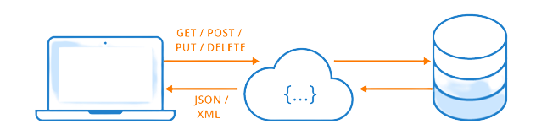
Firebase Veri Tabanı Nedir?
Firebase, Google tarafından geliştirilen mobil ve web uygulamaları geliştirmek için oluşturulmuş bir platformdur.
Firebase gerçek zamanlı veri tabanı ve bulut tabanlı NoSql bir veri tabanı sistemidir.
Firebase, Uygulama yönetim, kullanım takip, veri depolama, bildirim gönderme gibi işlemleri, sunucu taraflı kod yazmaya gerek kalmadan halletmektedir.
Firebase, Realtime Database, Notification, Remote Config gibi özelliklerle donatılmıştır. Her uygulama için ayrı ayrı ulaşım imkanı vermektedir.
Client
REST API
Database

Slide 6
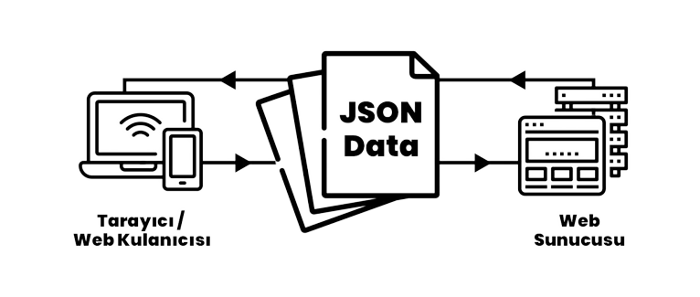
Json Nedir?
Bütün programlama dilleri arasında, yapılandırılmış veri değişimini kolaylaştıran bir metin biçimine Json denilmektedir.
Json, JavaScriptObjectNotation (Java Script Nesne Gösterimi) kısaltmasıdır.
Json, programlama dillerinden bağımsız olarak farklı platformlar arasında veri alışverişi için kullanılmaktadır.
Json, yapılandırılan veri sistemlerinin değişimini ve transferini kolaylaştırmaktadır. Json, basit metin biçiminde olmasından dolayı az yer kaplar, kolay paylaşılır ve kolay saklanır.

Slide 7
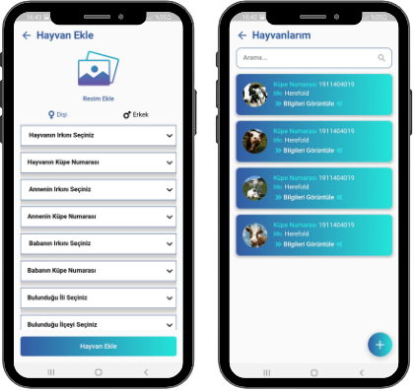
Haytek Süt Sığırı Mobil Takip Uygulamasının Amacı Ve Önemi
Amacı:
Süt Sığırlarının bilgilerinin kaydedilerek takibinin sağlanması
Süt Sığırlarının takibini hızlı ve profesyonel bir şekilde kontrol altına alınmasını sağlamak,
Süt Sığırlarının takibiyle çiftliğin verimini artırmak
Süt Sığırlarının kayıtlarının tutulması ile bazı sorunların önüne geçilmesi
Önemi:
Süt sığırlarının sağlık durumları veya sağlık durumlarıyla ilgili gelişmelerin, tedavilerin ve aşılamaların kolay bir şekilde kayıt altında tutulabilmesini ve yetiştiricilerin gerektiği zaman da kayıt altına alınan bilgilere hızlı bir şekilde ulaşabilmesini sağlamaktadır.

Slide 8
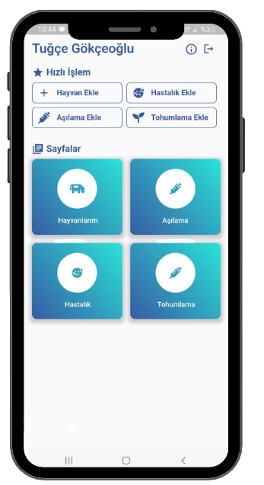
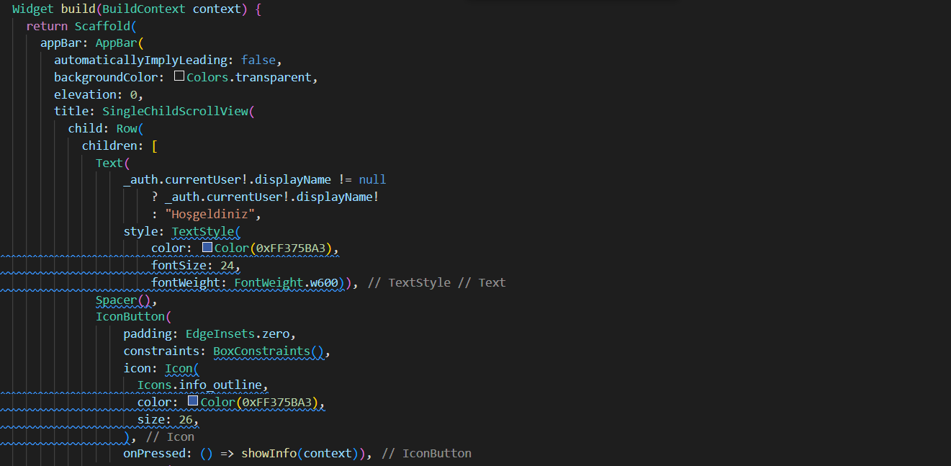
Haytek Süt Sığırı Mobil Takip Uygulaması
Anasayfa: HomePage.dart
Hızlı İşlem: Hızlı işlem ile herhangi bir sayfaya gitmeye gerek duymadan verilerinizi hızlı bir şekilde kaydetmeyi sağlar.
Sayfalar: Kaydettiğiniz verilerin sayfa içerisinde görüntüleyebilmenizi sağlamaktadır. Örneğin Hayvanlarım sayfasına gittiğiniz zaman hem hayvanlarınızı görüntüleyebilirsiniz hem de hayvan ekleyebilirsiniz.

Slide 9
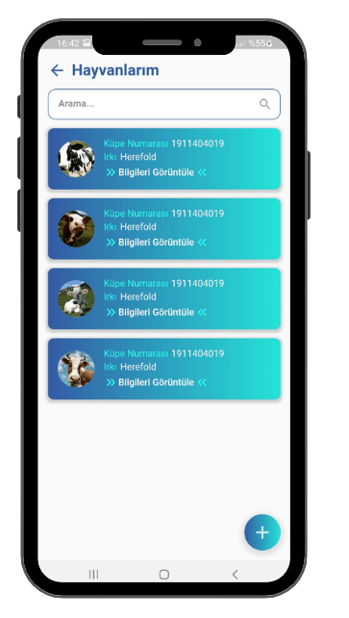
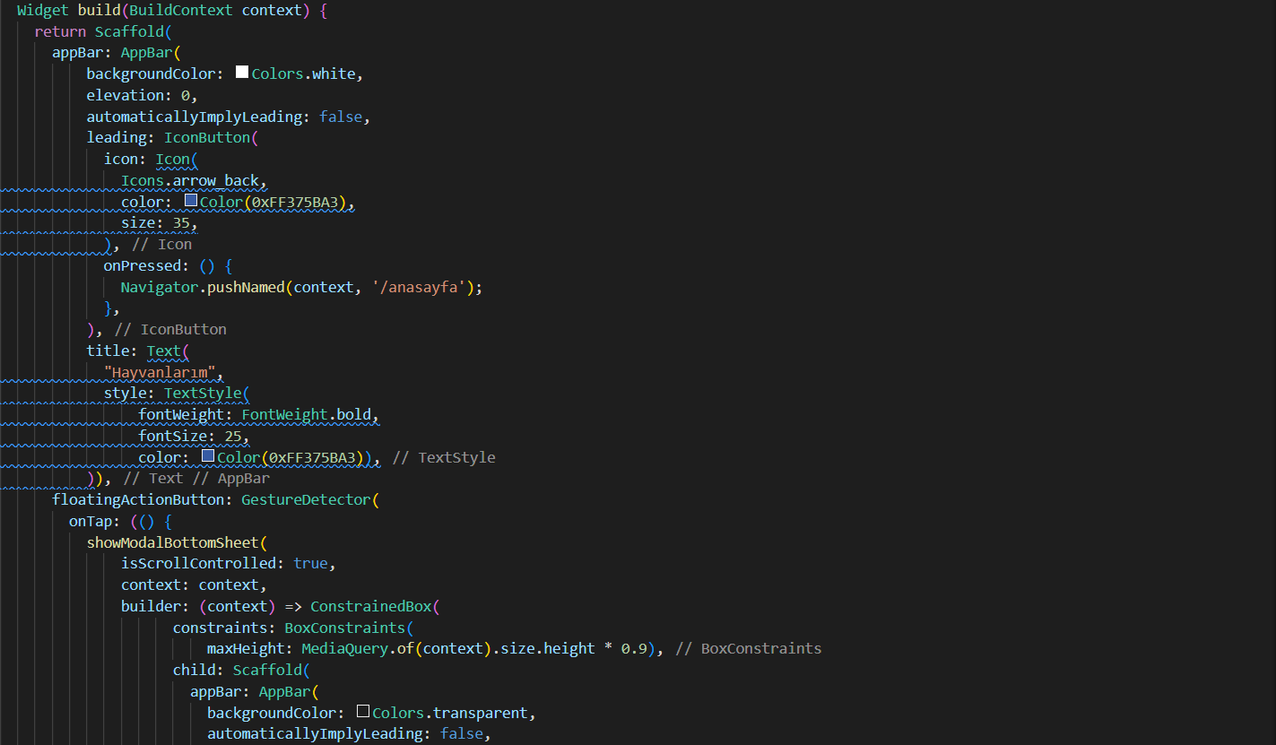
Haytek Süt Sığırı Mobil Takip Uygulaması Tanıtımı
Hayvanlarım: Hayvanlarım.dart
Yetiştiricilerin kaydettikleri süt sığırlarının bu sayfa içerisinde görüntülenebilmekte ve yeni bir süt sığırı eklenebilmektedir.

Slide 10
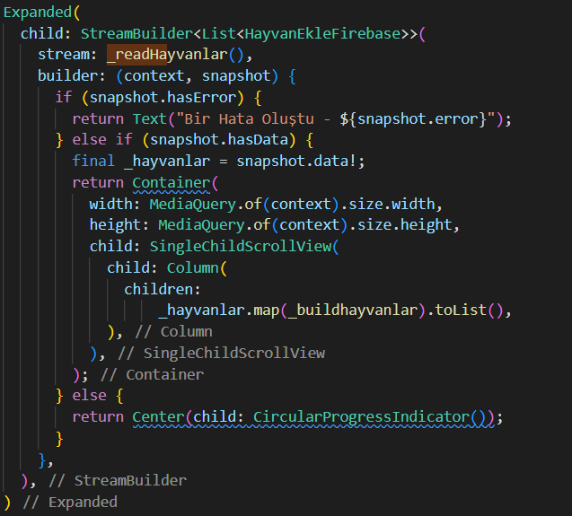
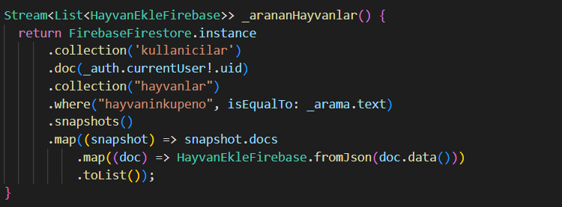
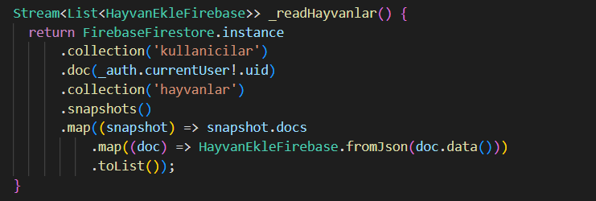
Haytek Süt Sığırı Mobil Takip Uygulaması Tanıtımı
Hayvanlarım: Hayvanlarım.dart
Kullanılan Fonksiyonlar
_readHayvanlar() => Bu fonksiyon sayesinde Firebase veri tabanına kaydettiğimiz tüm hayvanların verisini çekiyoruz. Daha sonrasında StreamBuilder ile sayfamızda listelenmesini sağlıyoruz.
_arananHayvanlar() => Bu fonksiyon içerisinde _readHayvanlar() fonksiyonundan farklı olarak where komutu kullanıyoruz. Where komutu içerisinde isEqualTo kullanarak veri tabanından, aradığımız hayvana eşit olan veriyi getiriyoruz.

Slide 11
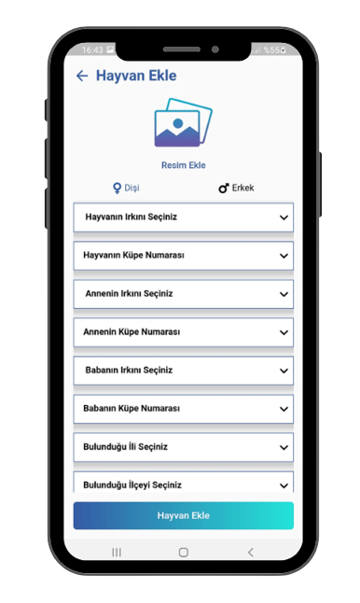
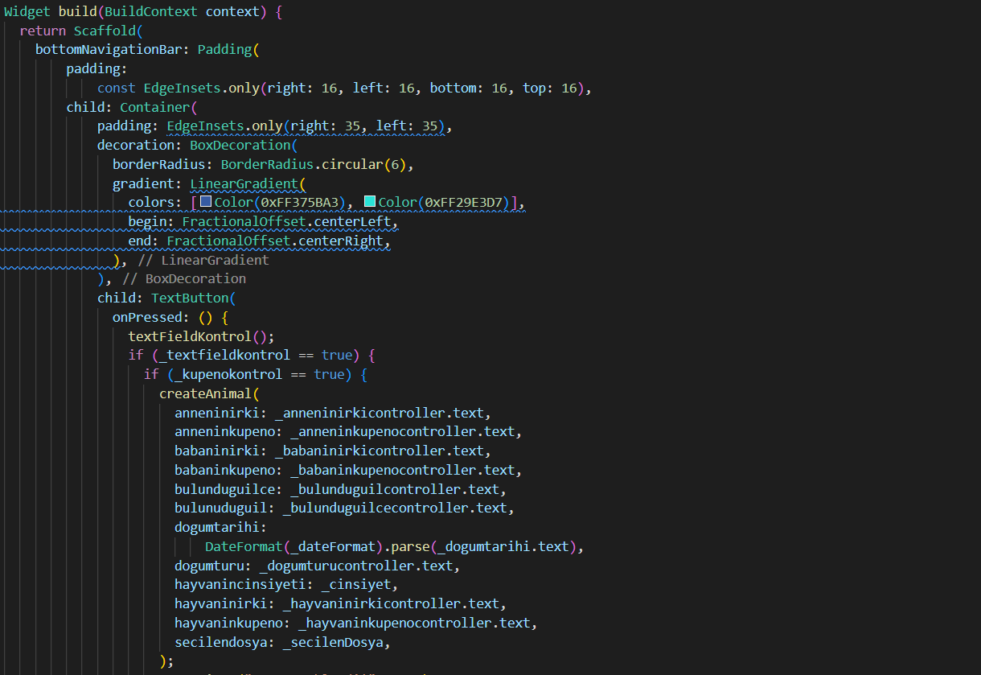
Haytek Süt Sığırı Mobil Takip Uygulaması Tanıtımı
Hayvan Ekle: hayvanekle.dart
Yetiştiricilerin süt sığırlarını kaydedebilmesini sağlamaktadır.

Slide 12
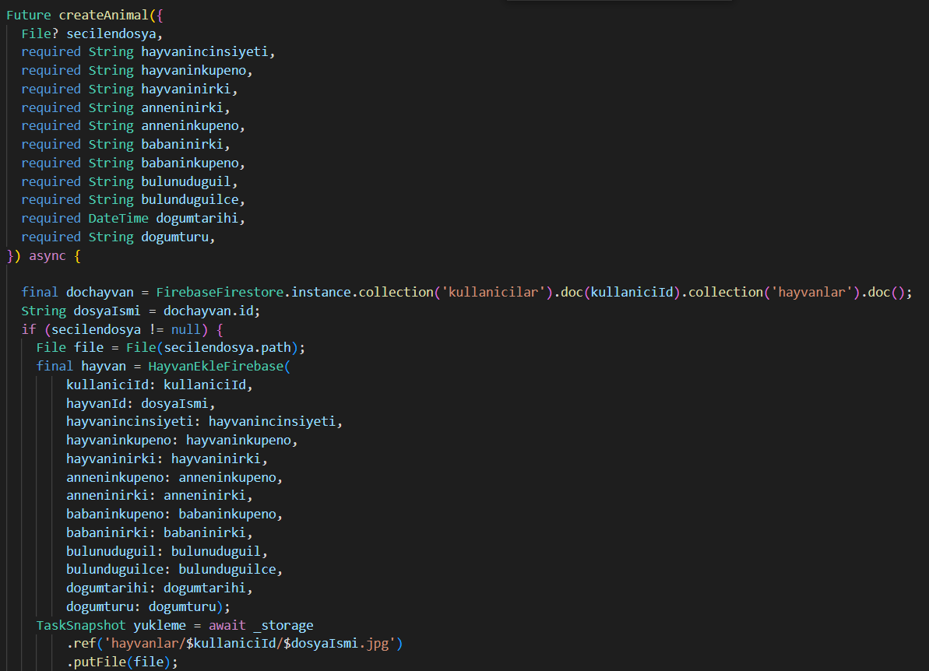
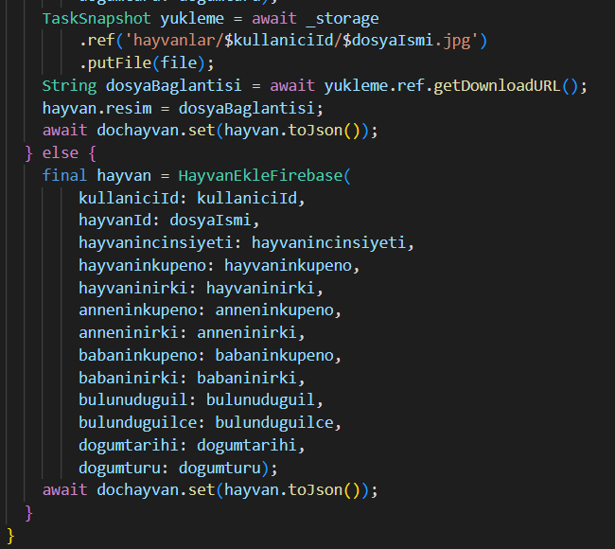
Haytek Süt Sığırı Mobil Takip Uygulaması Tanıtımı
Hayvan Ekle: hayvanekle.dart
Kullanılan Fonksiyonlar
createAnimal() => Bu fonksiyon sayesinde yetiştiricilerin, süt sığırlarını Firebase veri tabanına kaydetmesini sağlıyoruz.

Slide 13
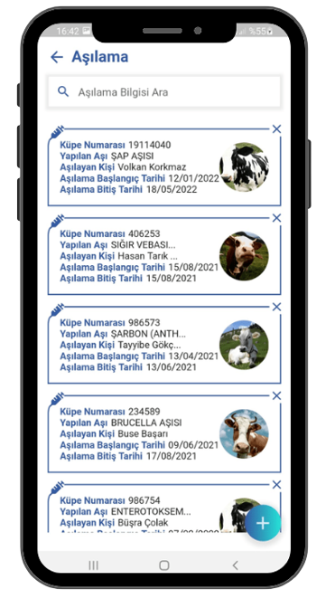
Haytek Süt Sığırı Mobil Takip Uygulaması Tanıtımı
Aşılama Sayfası: refreshAsilama.dart
Yetiştiricilerin süt sığırlarını kaydettikten sonra, süt sığırlarına yapılan aşılarını görüntüleyebilmekte ve aşılama verileri kaydedebilmektedir.

Slide 14
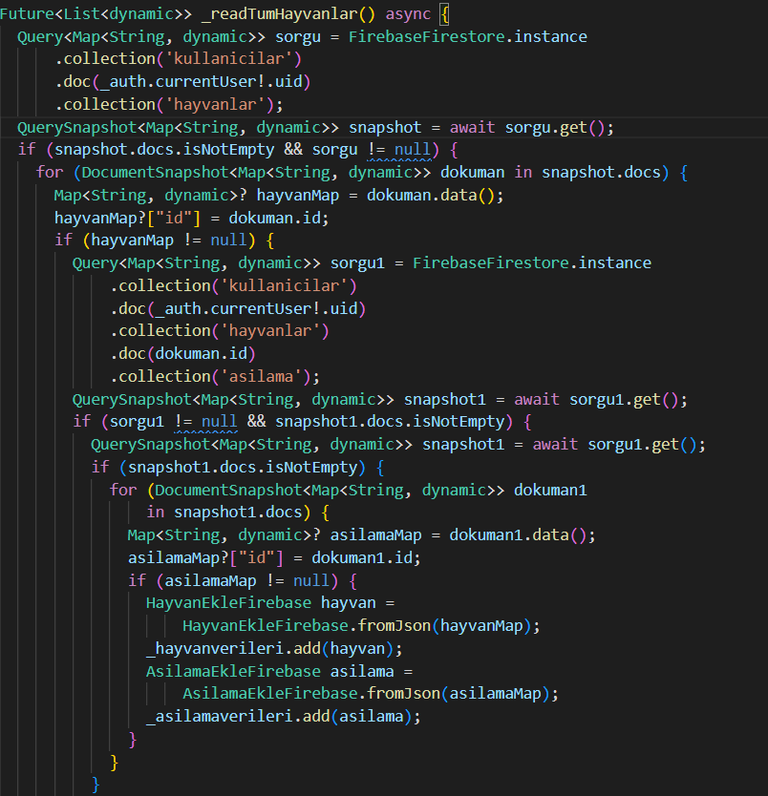
Haytek Süt Sığırı Mobil Takip Uygulaması Tanıtımı
Aşılama Sayfası: refreshAsilama.dart
Kullanılan Fonksiyonlar
_readTumHayvanlar() => Bu fonksiyon sayesinde Firebase veri tabanına kaydettiğimiz tüm hayvanların içerisinden aşılama verisine sahip olan hayvanları getiriyoruz.
Burada hangi hayvanın aşılama verisine sahip olduğu bilmediğimiz için ilk olarak tüm hayvanların verisini çekiyoruz.
Çektiğimiz hayvanların verileri içerisinde aşılama verisine sahip olan hayvanları listemize ekliyoruz.

Slide 15
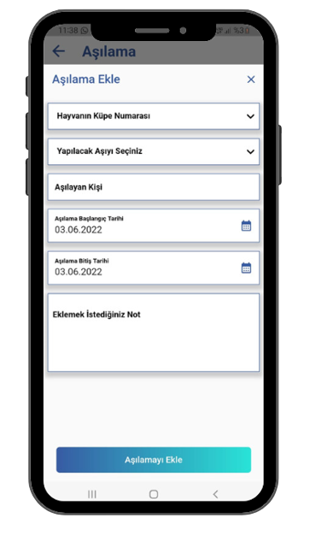
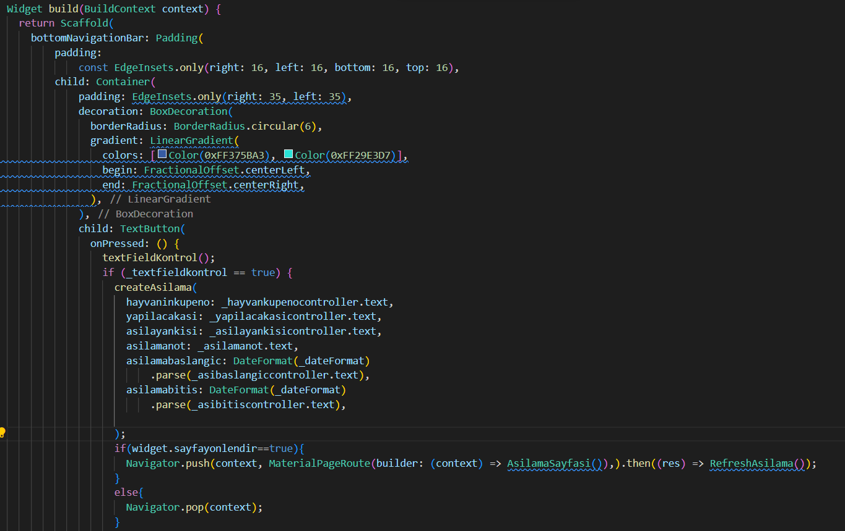
Haytek Süt Sığırı Mobil Takip Uygulaması Tanıtımı
Aşılama Ekle: asilamaekle.dart
Yetiştiricilerin süt sığırlarının aşılama verilerini Firebase veri tabanına kaydedebilmesini sağlamaktadır.

Slide 16
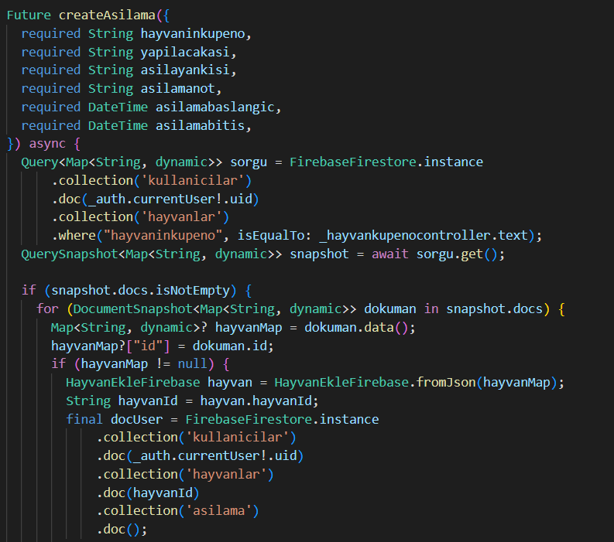
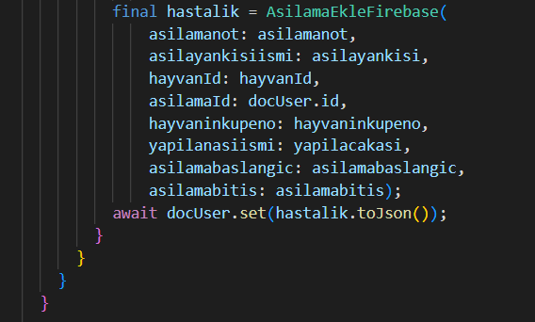
Haytek Süt Sığırı Mobil Takip Uygulaması Tanıtımı
Aşılama Ekle: asilamaekle.dart
Kullanılan Fonksiyonlar
createAsilama=> Bu fonksiyon sayesinde yetiştiricilerin, süt sığırlarınına yapılan aşılarını Firebase veri tabanına kaydetmesini sağlıyoruz.

Slide 17
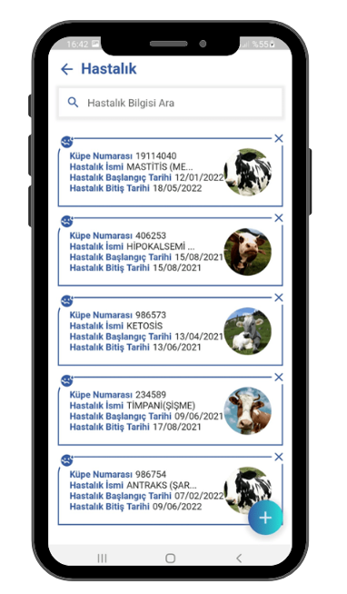
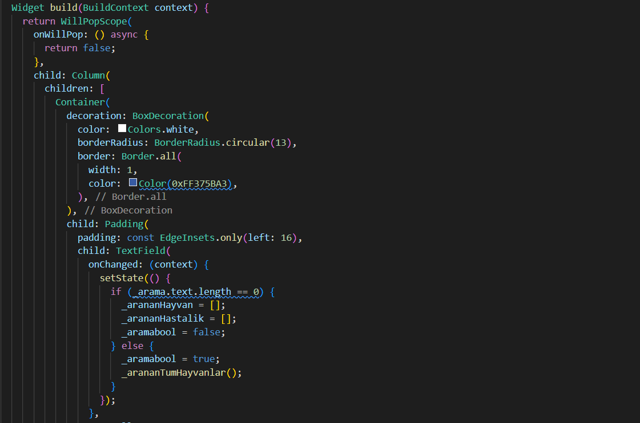
Haytek Süt Sığırı Mobil Takip Uygulaması Tanıtımı
Hastalık Sayfası: refreshHastalik.dart
Yetiştiricilerin süt sığırlarını kaydettikten sonra, süt sığırlarının geçirdiği hastalıklarını görüntüleyebilmekte ve hastalık verileri kaydedebilmektedir.

Slide 18
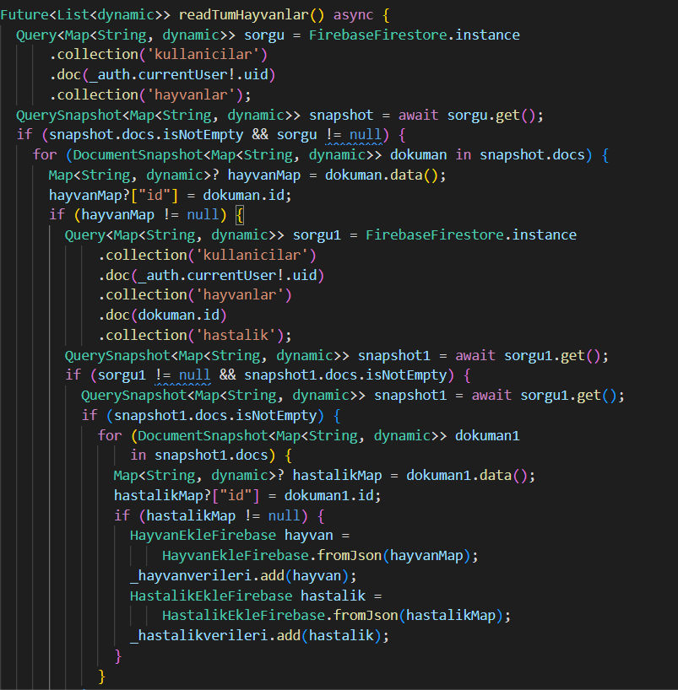
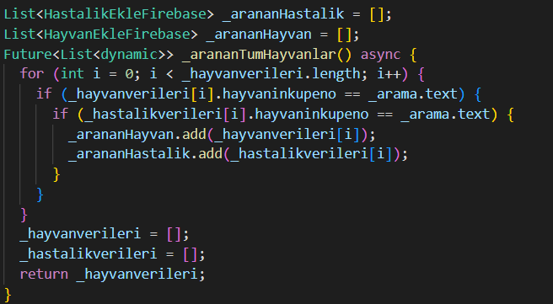
Haytek Süt Sığırı Mobil Takip Uygulaması Tanıtımı
Hastalık Sayfası: refreshHastalik.dart
Kullanılan Fonksiyonlar
_readTumHayvanlar() => Aşılama sayfasında kullandığımız fonksiyonda, kod içerisine yazdığımız asilama yerine hastalik yazarak bu sefer hastalık verilerini çekmiş olduk.
_arananTumHayvanlar() => Aranan hayvanı bulabilmek için _hayvanverileri listesi içerisinden arama textfield’ına yazdığımız hayvanımıza eşit olan veriyi getiriyoruz.

Slide 19
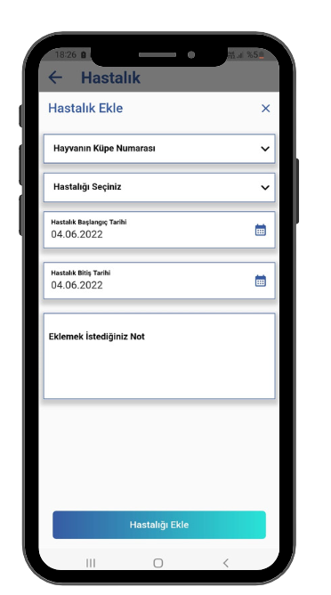
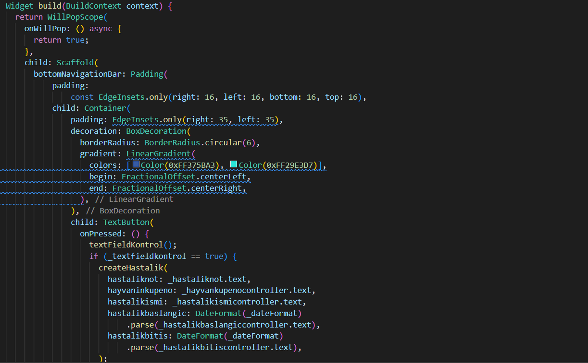
Haytek Süt Sığırı Mobil Takip Uygulaması Tanıtımı
Hastalık Ekle: hastalikekle.dart
Yetiştiricilerin süt sığırlarının hastalık verilerini Firebase veri tabanına kaydedebilmesini sağlamaktadır.

Slide 20
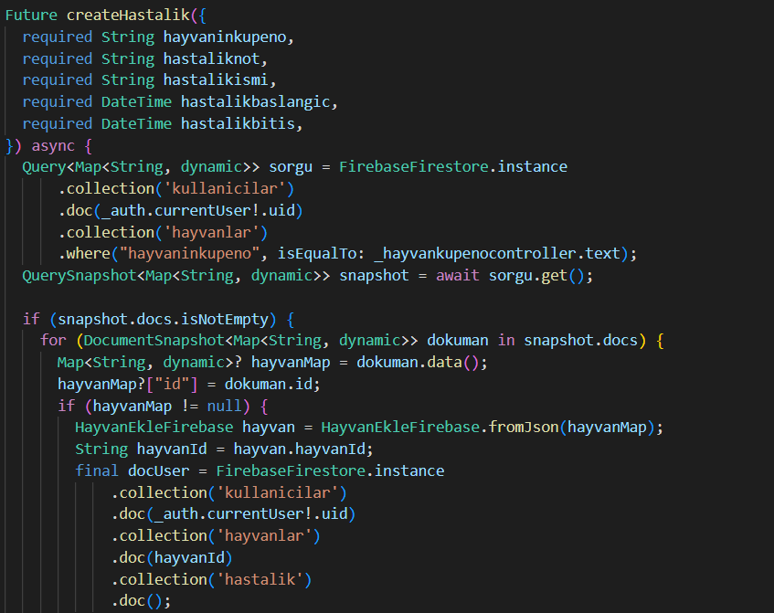
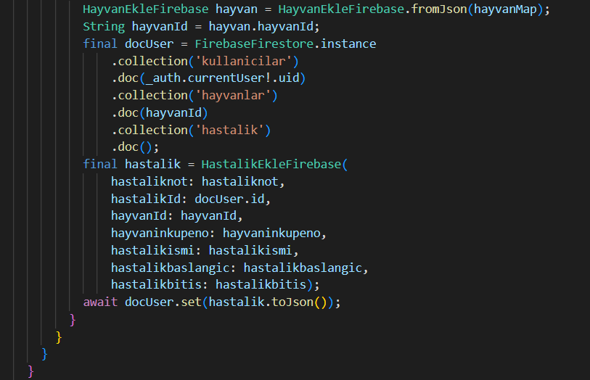
Haytek Süt Sığırı Mobil Takip Uygulaması Tanıtımı
Hastalık Ekle: hastalikekle.dart
Kullanılan Fonksiyonlar
createHastalik=> Bu fonksiyon sayesinde yetiştiricilerin, süt sığırlarının da görülen hastalıkları Firebase veri tabanına kaydetmesini sağlıyoruz.

Slide 21
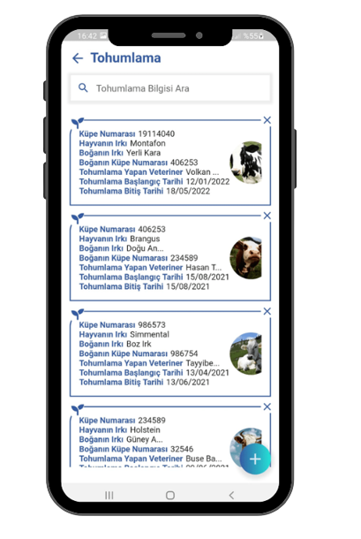
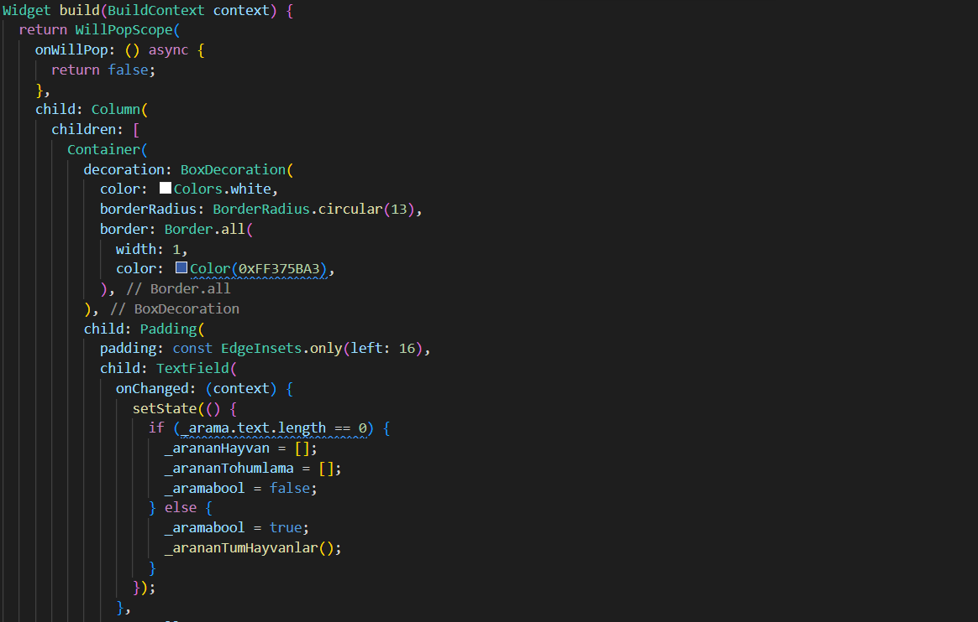
Haytek Süt Sığırı Mobil Takip Uygulaması Tanıtımı
Tohumlama Sayfası: refreshTohumlama.dart
Yetiştiricilerin süt sığırlarını kaydettikten sonra, süt sığırlarına yapılan tohumlamalarını görüntüleyebilmekte ve tohumlama verileri kaydedebilmektedir.

Slide 22
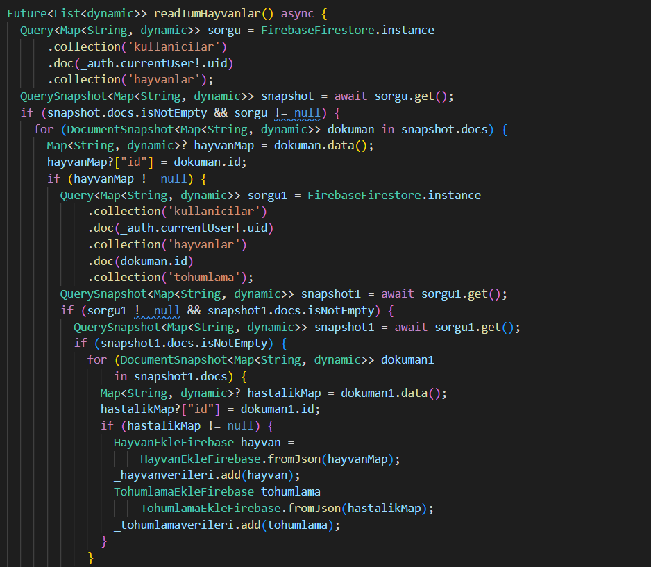
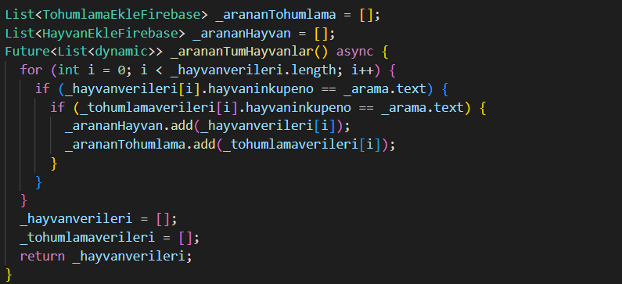
Haytek Süt Sığırı Mobil Takip Uygulaması Tanıtımı
Tohumlama Sayfası: refreshTohumlama.dart
Kullanılan Fonksiyonlar
_readTumHayvanlar() => Hastalık sayfasında kullandığımız fonksiyonda, kod içerisine yazdığımız hastalik yerine tohumlama yazarak bu sefer tohumlama verilerini çekmiş olduk.
_arananTumHayvanlar() => Aranan hayvanı bulabilmek için _hayvanverileri listesi içerisinden arama textfield’ına yazdığımız hayvanımıza eşit olan veriyi getiriyoruz.

Slide 23
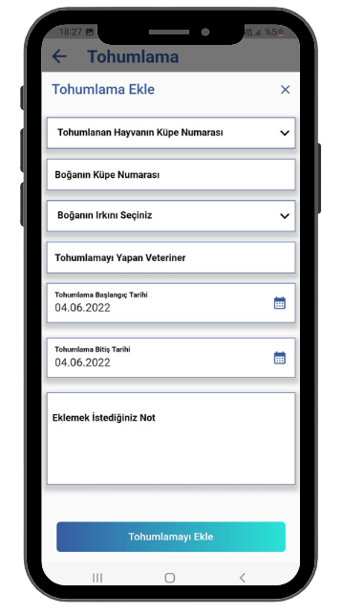
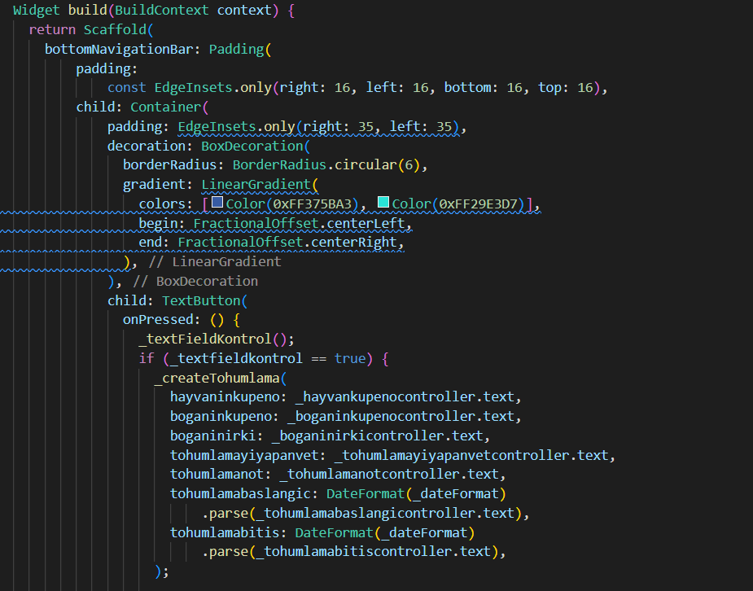
Haytek Süt Sığırı Mobil Takip Uygulaması Tanıtımı
Tohumlama Ekle: tohumlamaekle.dart
Yetiştiricilerin süt sığırlarının tohumlama verilerini Firebase veri tabanına kaydedebilmesini sağlamaktadır.

Slide 24
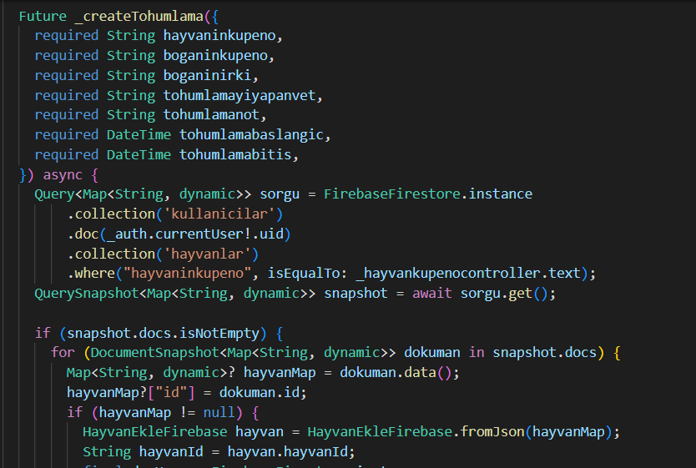
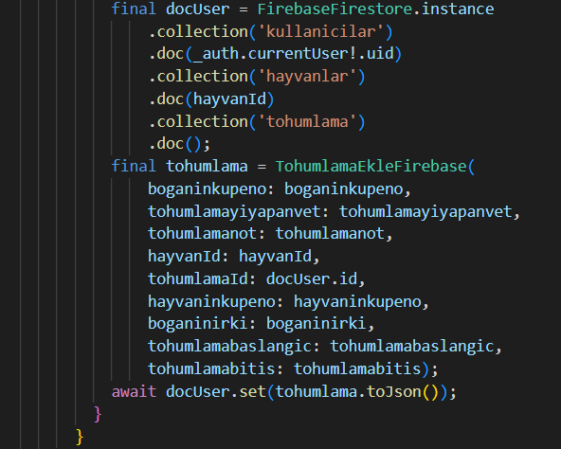
Haytek Süt Sığırı Mobil Takip Uygulaması Tanıtımı
Tohumlama Ekle: tohumlamaekle.dart
Kullanılan Fonksiyonlar
createTohumlama=> Bu fonksiyon sayesinde yetiştiricilerin, süt sığırlarınına yapılan tohumlamaların Firebase veri tabanına kaydetmesini sağlıyoruz.

Slide 25
Kaynakça
https://www.mediaclick.com.tr/tr/blog/firebase-nedir
Flutter Nedir? | Ne İşe Yarar? | Kullanım Alanları (kumsalajans.com)
JSON Dosyası Nasıl Açılır, Nedir, Ne İşe Yarar? (webtekno.com)
JSON Nedir ve Web Siteniz İçin Nasıl Kullanılır? - Hostinger Rehberler

Slide 26
İlginiz için teşekkürler…
Flutter ile Mobil Programlamaya Giriş
www.youtube.com/BMderslerim
Hazırlayan : Tuğçe Gökçeoğlu 1911404019 E-posta : tgcegkceoglu4@gmail.com
Tarih : 04/06/2022
Ders Yürütücüsü : Doç. Dr. İsmail KIRBAŞ
E-posta : ismkir@gmail.com

